Slide 1
Lajittelu ja kierrätys
Lk 4–6

Slide 2
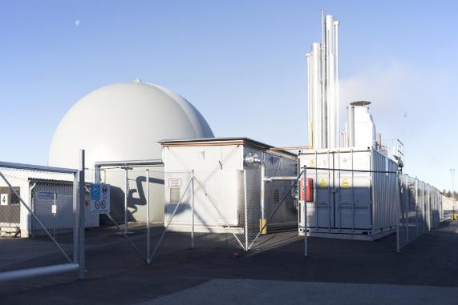
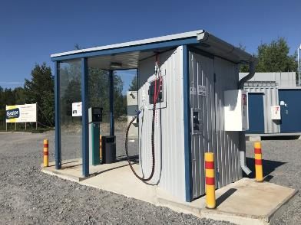
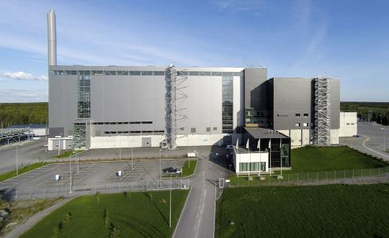
Oletko vieraillut..?
Stormossenin laitoksella
Hyötykäyttöasemalla
Ekopisteellä
Biokaasun tankkausasemalla
Westenergyllä
Notes:
Mitä Stormossen tekee?

Slide 3
Notes:
Lajittelu Stormossenin alueella tällä hetkellä (2020):
Omakotitaloissa on vähintään poltettavan jätteen astia. Lisäksi voi olla komposti tai erillinen biojäteastia tai monilokeroastia eri jätteille. Naapureiden kanssa voi myös olla kimppa-astia. Muut kotitalousjätteet viedään ekopisteelle.
Rivitaloissa ja kerrostaloissa, joissa on vähintään viisi asuntoa on astiat seuraaville jätteille: poltettava, biojäte, paperi, lasi, metalli ja paristot.
Suuret jätteet, jotka eivät mahdu astioihin viedään hyötykäyttöasemalle.
Kesämökin jätteet voi tuoda kodin jäteastiaan, laittaa omaan astiaan mökillä tai voi käyttää avainastiaa, joita löytyy muutamista paikoista.

Slide 4
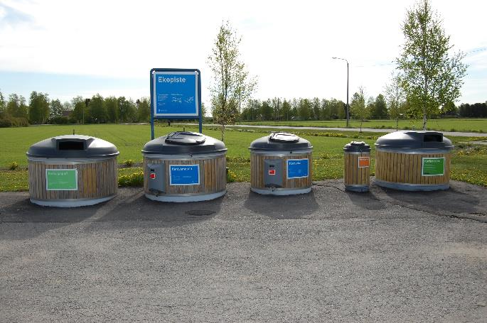
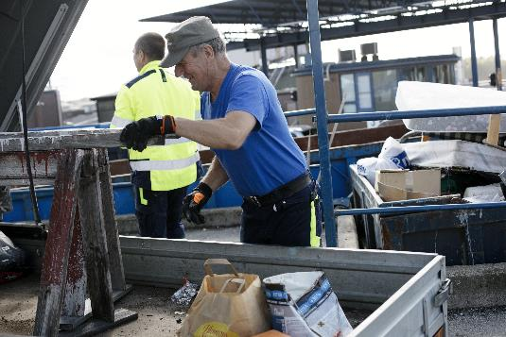
13 hyötykäyttöasemaa, jonne voi tuoda mm:
Vaarallista jätettä
Sähkö- ja elektroniikkaromua
Rakennusjätettä
Puutarhajätettä
Suurempia jätemääriä (=peräkärryllinen)
+ Minimossen
138 ekopistettä, joissa keräysastiat:
Paperi, metalli, lasi, paristot, muovipussit
Kartonki- ja muovipakkaukset (Rinki)
Käyttökelpoiset vaatteet ja tavarat (UFF)

Slide 5
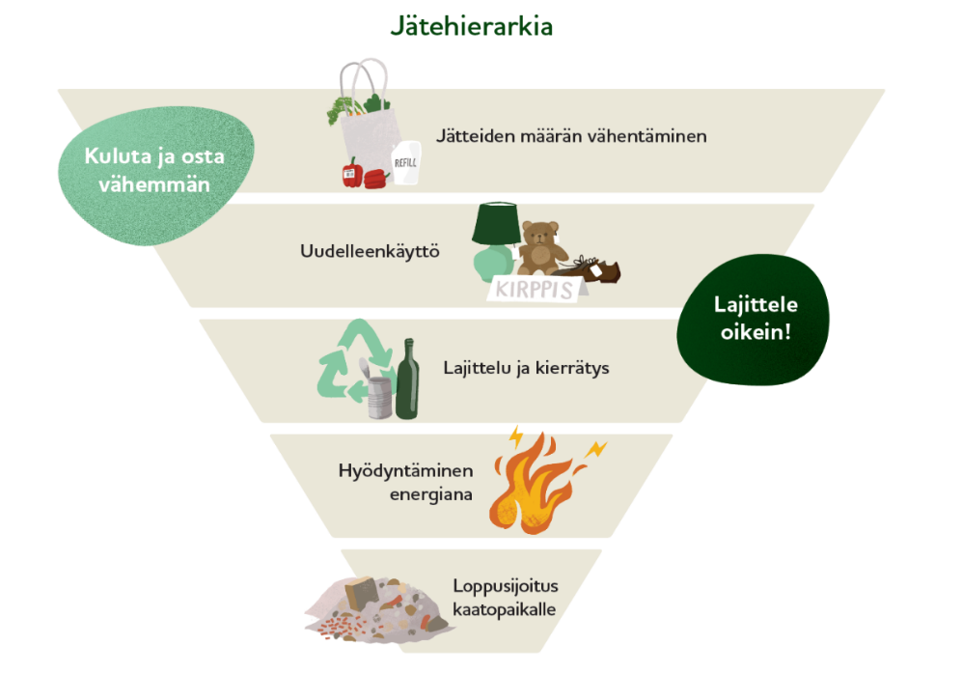
MITEN?
VINKKEJÄ?
MIKSI?
Notes:
Mitä ylempi taso hierarkiassa, sen parempi valinta ympäristön kannalta.
Miettikää yhdessä esimerkkejä jätteen vähentämiseksi tai miten tavaroita voi käyttää uudelleen. Miksi jätteiden lajittelu ja kierrätys on tärkeämpää kuin energiahyödyntäminen?
Jätteiden vähentäminen: Osta uusia tavaroita vain tarpeeseen ja valitse laadukkaita tuotteita, jotka kestävän pitkään käytössä. Vältä kertakäyttötuotteita, esim. ota kauppareissulle mukaan kestokassi ettei sinun tarvitse ostaa uutta muovipussia joka kerta.
Uudelleenkäyttö: Tarkista voisitko löytää tarvitsemasi tuotteen kirpputorilta. Vie myös itsellesi tarpeettomat tuotteet uudelleenkäyttöön pois heittämisen sijaan. Rikkinäisiä tavaroita voi yrittää korjata tai käyttää muuhun kuin alkuperäiseen tarkoitukseen. Stormossen omistaa kierrätysgalleria Minimossenin, jossa pelastetaan jätteeksi päätyneitä tavaroita, huonekaluja ja vaatteita, jotka korjataan ja tuunataan myyntiin.
Lajittelu ja kierrätys: Kun tavara päätyy jätteeksi, on tärkeää pyrkiä kierrättämään sen materiaali. Kun materiaalit, esim. paperi, lasi, metalli, paristot, kartonki, muovi ja elektroniikka lajitellaan tarkasti, ne on helpompi kierrättää uusiksi tuotteiksi. Kun käytetään kierrätysmateriaalia uuden tuotteen valmistuksessa säästetään resursseja verrattuna uuden raaka-aineen käyttämiseen. Esim. Ei tarvitse kaataa yhtä paljon puita kun valmistaa paperia kierrätyspaperista.
Hyödyntäminen energiana: Jätteestä, jota ei voi hyödyntää kierrätykseen, voidaan saada energiaa. Westenergyn energianjalostuslaitoksella jätteet poltetaan ja niistä saadaan sähköä ja kaukolämpöä lähialueiden koteihin.
Loppusijoitus kaatopaikalle: Oli pitkään tavallisin jätteenkäsittelymuoto. Jätteet laitettiin kasaan ja jätettiin siihen. Tänä päivänä vain murto-osa jätteistä päätyy kaatopaikalle.

Slide 6
BIOJÄTE
Notes:
Mitkä jätteet kuuluvat biojätteeseen? Ruoantähteet, hedelmien ja vihannesten kuoret, kahvin- ja teenporot, kuihtuneet kukat, talouspaper ym. Sellainen jäte, joka maatuu ja jonka voisi laittaa kompostiin.
Mihin jäte viedään? Kodin omaan biojäteastiaan tai kompostiin.
Kierrätys: Stormossen valmistaa biojätteestä liikennekaasua ja puutarhamultaa.
Älä laita: Muovipusseja

Slide 7
Notes:
Jäteauto tyhjentää biojätteen Stormossenin vastaanottobunkkeriin. Ensin biojäte murskataan ja siihen lisätään vettä. Biojätemassa kulkeutuu kahden ruuvipuristimen läpi, jotka pusertavat biojätemassan ulos puristimen rummun pienistä rei’istä. Muovit ja muut biojätteeseen kuulumattomat jätteet jäävät ruuveihin ja ne viedään Westenergyn laitokselle poltettavaksi. Mahdolliset metallit, esim. ruokalassa biojätteeseen tippunut haarukka kerätään pois magneetin avulla ja viedään kierrätykseen.
Tämän jälkeen smoothieta muistuttava biojätemassa jatkaa bioreaktoriin, johon mahtuu 1,7 miljoonaa litraa tavaraa. Reaktorissa erilaiset bakteerit ja mikro-organismit hajottavat biojätettä hapettomassa tilassa. Prosessia kutsutaan mädättämiseksi. Biojätesmoothie viipyy reaktorissa n. kolme viikkoa ja mädättämisen seurauksena syntyy biokaasua. Raakaa biokaasua voi käyttää sähkön tai lämmön tuotantoon.
Jotta biokaasua voisi käyttää kulkuvälineissä se pitää ”puhdistaa” ja sitten henkilöautot, kuorma-autot, jäteautot ja bussit voivat tankata biokaasua. Onko joku teistä matkustanut Vaasan kaupungin biokaasubussilla?
Jäljellä jäävä mädätysjäämä otetaan ulos reaktorin pohjasta ja laitetaan pihalle kompostoitumaan pitkulaisiin kasoihin. Siellä ne valmistuvat parissa-kolmessa vuodessa käyttökelpoiseksi puutarhamullaksi.

Slide 8
PAPERI
Notes:
Mitkä jätteet kuuluvat paperinkeräykseen? Sellainen paperi, mitä tulee postiluukusta, esim. Sanomalehdet, mainoslehtiset ja kirjekuoret. Myös aikakauslehdet ja kirjojen sivut ilman kansia.
Mihin jäte viedään? Ekopisteelle tai kodin omaan paperinkeräysastiaan.
Kierrätys: Paperista tehdään uusia paperituotteita, kuten sanomalehtiä, wc-paperia ja wc-paperin hylsyjä.
Älä laita: Pahvia, kartonkia tai lahjapaperia.

Slide 9
METALLI
Notes:
Mitkä jätteet kuuluvat metallinkeräykseen? Kaikki metalliesineet ja esineet, jotka pääasiassa koostuvat metallista.
Mihin jäte viedään? Ekopisteelle tai kodin omaan metallinkeräysastiaan.
Kierrätys: Metallijätteestä tehdään uusia teollisuuden metallituotteita. Metallia voi kierrättää lähes loputtomiin.
Älä laita: Täysinäisiä metallipakkauksia, joissa on esim. ruokaa tai vaarallista jätettä.

Slide 10
LASIPAKKAUKSET
Notes:
Mitkä jätteet kuuluvat lasinkeräykseen? Huuhdellut, pantittomat lasipullot ja -purkit
Mihin jäte viedään? Ekopisteelle tai kodin omaan lasinkeräysastiaan.
Kierrätys: Lasista tehdään uusia lasipurkkeja ja –pulloja.
Älä laita: Muuta lasia, kuten juomalaseja, peililasia, ikkunalasia, porsliinia yms.

Slide 11
MUOVI- PAKKAUKSET
Notes:
Mitkä jätteet kuuluvat muovinkeräykseen? Puhtaat ja kuivat muovipakkaukset. Pakkaus on myytävän tuotteen pakkaamiseen tarkoitettu rasia, kääre, pussi tms.
Mihin jäte viedään? Muovia kerätään kahdeksalla ekopisteellä: Sepänkylän NS, Maalahden S-market, Prisma, Citymarket Kivihaka, Lidl Melaniemi, S-market Gerby, Isonkyrön S-market, Vöyrin S-market.
Kierrätys: Muovista valmistetaan rakennusmateriaalia, kuten putkia, lankkuja yms. sekä muovipusseja ja jätesäkkejä.
Älä laita: Likaisia muovipakkauksia. Muita muovituotteita, kuten hammasharjoja, muovileluja, pakasterasioita. Ne ovat poltettavaa jätettä.

Slide 12
Fortumin muovinjalostuslaitos
Kierrätysmuovista valmistetaan mm. muovipusseja ja jätesäkkejä sekä puutarhakalusteita, lankkuja, putkia ja aitauksia.

Slide 13
KARTONKI- PAKKAUKSET
Notes:
Mitkä jätteet kuuluvat kartonginkeräykseen? Puhtaat, kuivat ja litistetyt kartonkipakkaukset
Mihin jäte viedään? Ringin ekopisteelle tai kodin omaan kartonginkeräysastiaan.
Kierrätys: Kartongista tehdään uusia kartonkituotteita.
Älä laita: Likaista kartonkia tai kartonkia, joka ei ole pakkaus.

Slide 14
POLTETTAVA JÄTE
Notes:
Mitkä jätteet kuuluvat poltettavaan jätteeseen? Sellaiset jätteet, joille ei ole erilliskeräystä ja jotka eivät sovellu kierrätykseen.
Mihin jäte viedään? Oman kodin poltettavan jätteen astiaan.
Kierrätys: Kierrätetään energiana. Westenergyn energianjalostuslaitos muuttaa jätteet sähköksi ja kaukolämmöksi.
Älä laita: Vaarallista jätettä tai sähkö- ja elektroniikkaromua (viedään hyötykäyttöasemalle)

Slide 15
BATTERIER
Notes:
Mitkä jätteet kuuluvat paristojen keräykseen? Erilaiset paristot ja pienakut
Mihin jäte viedään? Ekopisteelle tai oman pihan paristonkeräysastiaan. Paristoja kerätään myös kaikissa niitä myyvissä kaupoissa.
Kierrätys: Metallit kierrätetään ja tiettyjä aineita käytetään maatalouden lannoitteena.
Älä laita: Sähkö- ja elektroniikkatavaraa (viedään hyötykäyttöasemalle)
TÄRKEÄÄ! Teippaa navat oikosulun ja tulipalon mahdollisuuden ehkäisemiseksi. Paristot ovat vaarallista jätettä, joten ne tulee aina lajitella erikseen.

Slide 16
SÄHKÖ- JA ELEKTRONIIKKAROMU
Kuinka monta vanhaa kännykkää sinulla on kotona?
Notes:
Mitkä jätteet kuuluvat SER-keräykseen? Kaikki laitteet jotka ovat vaatineet sähköä, pariston, akun tai aurinkoenergiaa toimiakseen. Myös led-lamput
Mihin jäte viedään? Hyötykäyttöasemalle tai joihinkin elektroniikkaa myyviin kauppoihin.
Kierrätys: Suurin osa laitteesta voidaan kierrättää joko komponenttina tai materiaalina.
Älä laita: Paristoja ja akkuja

Slide 17
VAARALLINEN JÄTE
Voi olla vaaraksi ihmisille tai ympäristölle
Monesta löytyy vaarallisen jätteen merkintä, mutta ei kaikista
Notes:
Mitkä jätteet kuuluvat vaarallisen jätteen keräykseen? Mm. Jäteöljyt, liuottimet, maalit, liimat, lakat (myös kynsilakka), aerosolipakkaukset, esim. deodorantti, hiuslakka, emäksiset ja happamat pesuaineet, uudenvuodentinat, loisteputket ja energiansäästölamput, elohopeakuumemittarit
Mihin jäte viedään? Hyötykäyttöasemalle
Kierrätys: Vaarallisen jätteet käsitellään Fortumilla
Älä laita: Tyhjät astiat, esim. ponnekaasupullot ja maalipurkit voi lajitella pakkausmateriaalin mukaan
TÄRKEÄÄ! Älä sekoita vaarallisia jätteitä keskenään! HUOM! Vanhentuneet lääkkeet viedään apteekkiin.

